Slide 1
Краткосрочный проект во второй младшей группе «Люблю тебя, мой край родной»

Slide 2
Паспорт проекта
Название проекта «Люблю тебя,
мой край родной»
Вид проекта: краткосрочный.
Тип проекта: познавательный, групповой.
Срок реализации:
Участники проекта: дети 3-4 лет, воспитатели, родители.

Slide 3
Актуальность проекта
Основным этапом формирования любви у детей следует считать накопление ими социального опыта жизни в своем родном городе, взаимоотношений, усвоение принятых норм поведения, приобщение к миру культуры. Детям очень важно прививать любовь к семье, к дому, к детскому саду, к родному городу.

Slide 4
Цель проекта: дать первоначальное знание о родном городе Саранске воспитывать любовь к родному краю, к своей «малой родине».
Задачи:- познакомить с детским садом, с территорией детского сада.
- знакомить с домом, с предметами домашнего обихода, мебелью, бытовыми приборами.
- познакомить с растительным миром детского сада города, воспитывать любовь к природе родного края.
- знакомить с названием улиц, основными достопримечательностями.
- знакомить с видами транспорта, с правилами поведения на улице, с элементарными правилами дорожного движения.
- знакомить с профессиями: продавец, парикмахер, шофёр, водитель автобуса. Интеграция образовательных областей.

Slide 5
Интеграция образовательных областей.
Социально – коммуникативное развитие: развитие общения и взаимодействия ребёнка с взрослым и со сверстниками, формирование готовности к совместной деятельности.
Познавательное развитие: формирование познавательных действий, развитие воображения и творческой активности.
Речевое развитие: обогащение словаря, развитие связной речи.
Художественно – эстетическое развитие: становление эстетического отношения к окружающему миру, реализация самостоятельной творческой деятельности.
Физическое развитие: овладение подвижными играми с правилами, элементарными нормами и правилами здорового образа жизни.
Организация деятельности в рамках проекта.

Slide 6
I.Подготовительный этап
- Подобрать детскую литературу по тематике проекта.
- Подготовить материал для изобразительной деятельности, беседа «Мы живём в России».
- Рассмотреть иллюстрации по символике России, прочитать стихи, прослушать аудиозаписи по теме, рассмотреть иллюстрации в папке «Мой Саранск».

Slide 7
II.Содержательный этап
- Беседа «Наш город Саранск».
- Беседа «Улица, на которой я живу»
-Беседа «Наш любимый детский сад».
- Чтение и обсуждение сказок, песен, стихов, (про Саранск);
- Подбор и рассматривание репродукций, фотографий, открыток с изображением Саранска;
- Рассматривание иллюстрация с достопримечательностями Саранска
Организация выставок детского творчества.
Посещение музея «Мордовская изба»

Slide 8
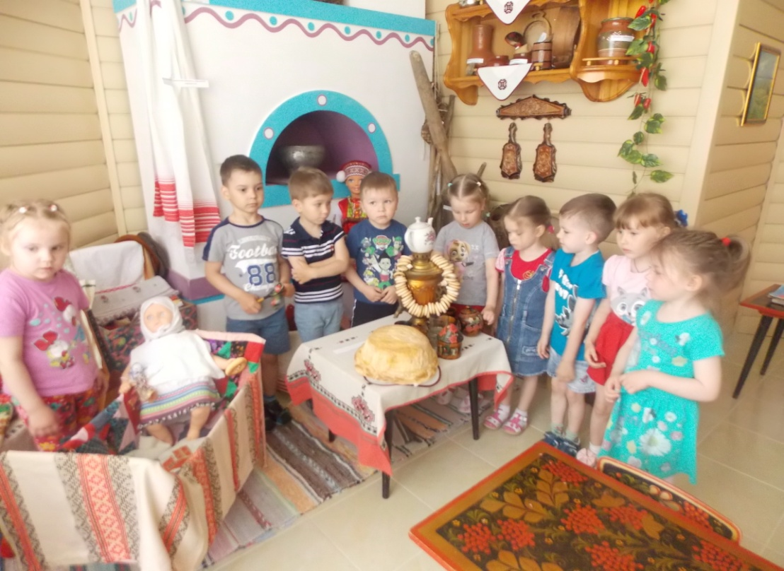
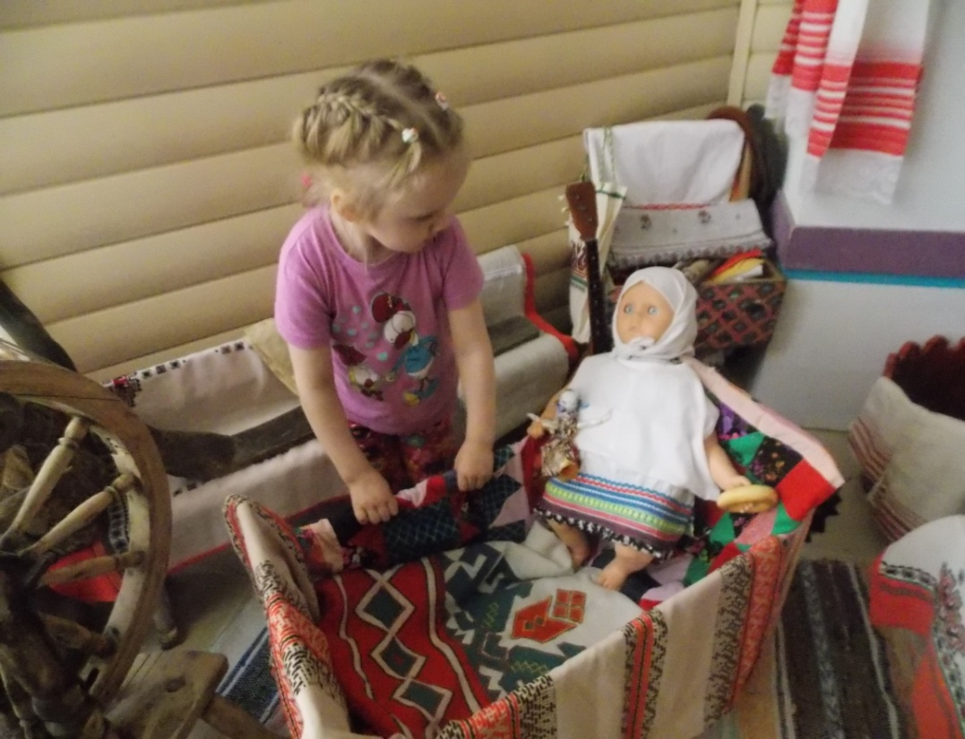
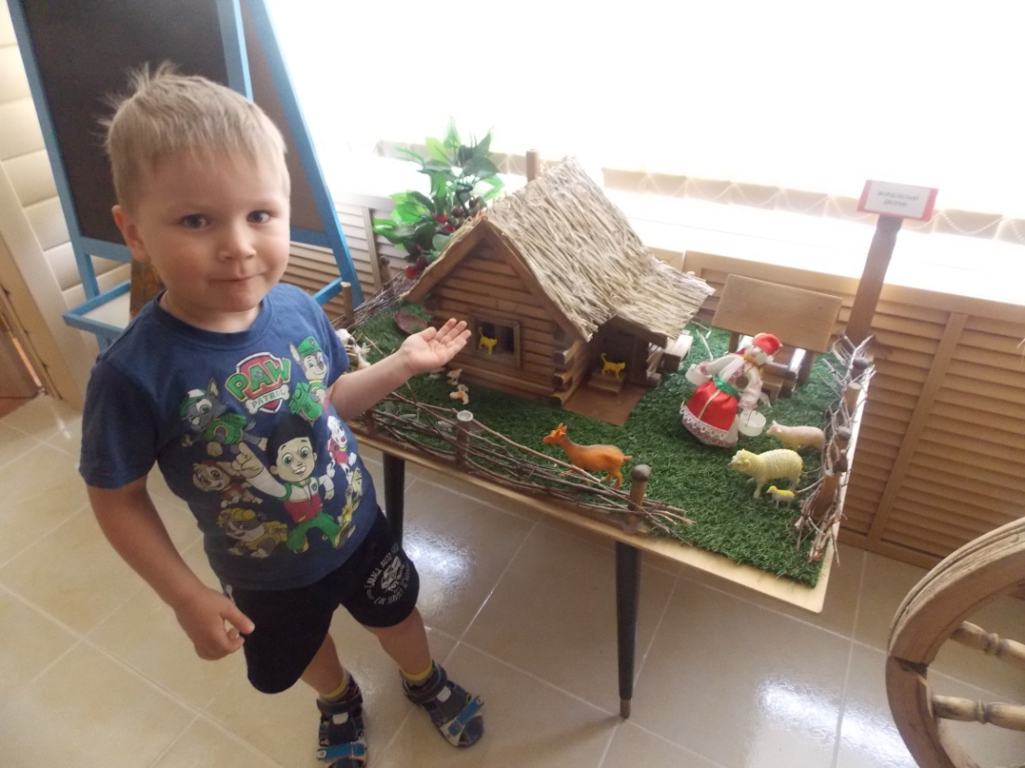

Slide 9
Художественно – эстетическое развитие
-Чтение стихов про Саранск
-Чтение мордовских сказок
-Стихотворение. «Есть у каждого свой дом» С. Сон.
-Проговаривание стихотворных строк: Ой- ой –ой, ой- ой –ой,----Какой вырос дом большой»
-Чтение сказки «Волк и козлята».
-Чтение К. Ушинского «Уточки»
-Чтение К. Ушинского «Лиса – Патрикеевна»
-Прослушивание песен о Саранске
-Чтение: колыбельные песни
-Чтение и показ иллюстраций «Животные Мордовии».
-Детские работы
-Разукрашивание флага Мордовии
-Разукрашивание символа нашего города «Лиса»
-Рисование «Мой Родной дом»

Slide 10
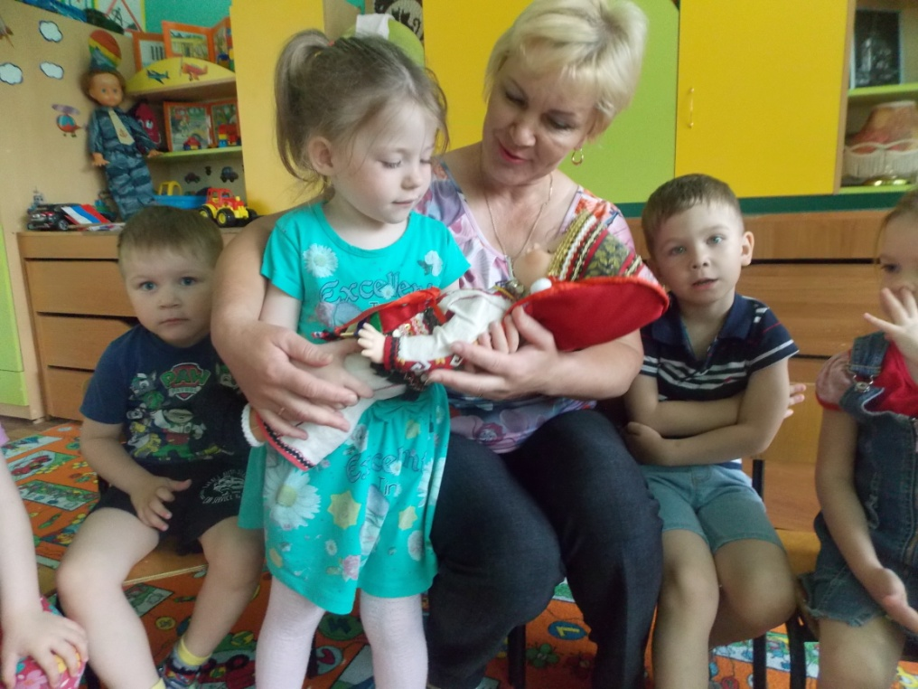
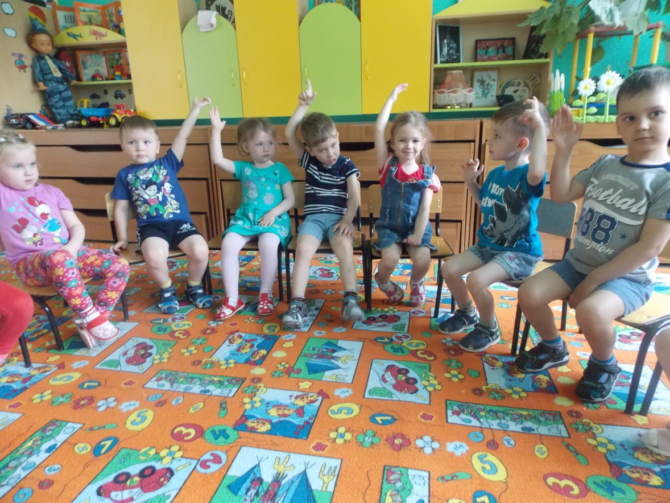

Slide 11
Дидактические игры и упражнения
-Д/и. «Домашние животные»,
-«Найди предмет по описанию»,
-«Одежда»,
-«Магазин»,
-«Вежливые слова»,
-«Кто, что делает?»,
-«Найди такой же»,
-«Назови время года»,
-«Кому что нужно для работы?».
-«Утро, день, ночь»
-Пальчик. гимнастика «Киска ниточки мотала».

Slide 12
Подвижные игры
-«Мышата в норках»,
-«Лохматый пес»,
-«Зайчики»
-М. п. и «Мишка в гости собирался»,
-М. п. и «Беги ко мне», «По ровненькой дорожке», «Едим, едим по дороге»

Slide 13
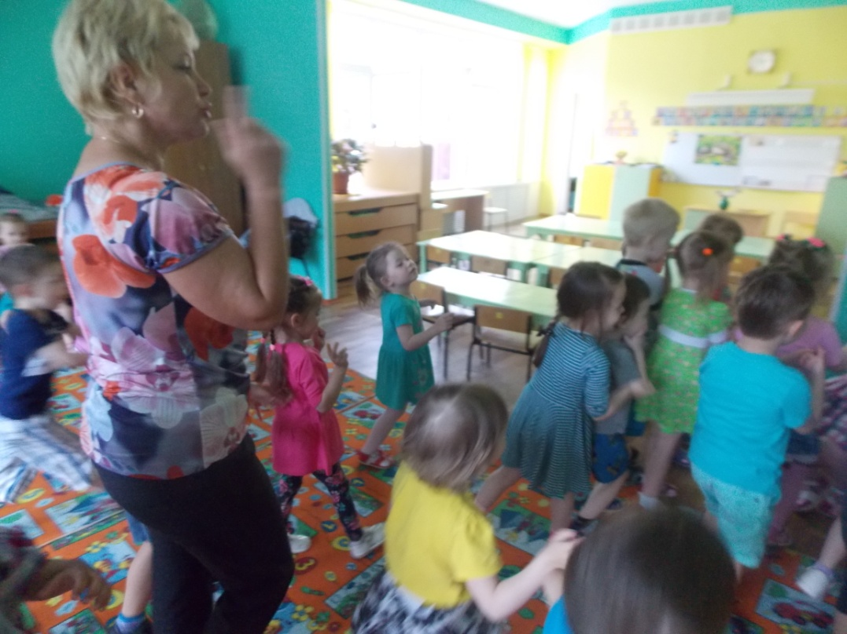
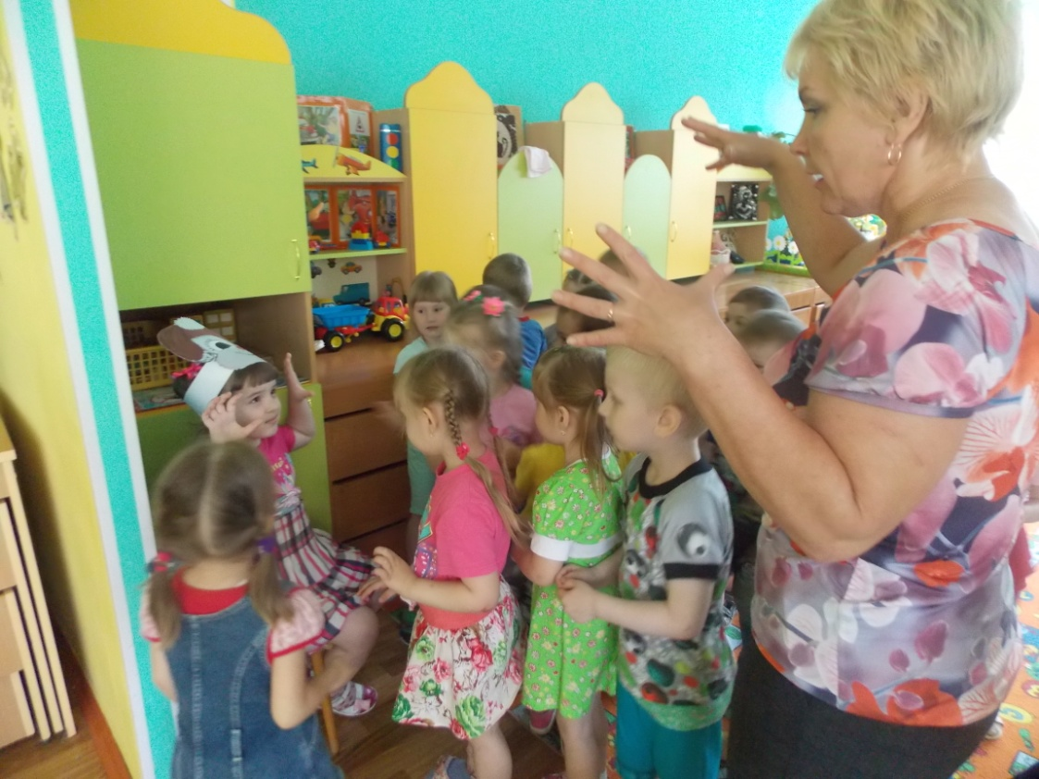

Slide 14
Сюжетно - ролевые игры
-С/р игра «Что продается в магазине?»
-Игровая ситуация «Вежливый продавец»
-«Магазин игрушек», «Овощной магазин»
-Игровая ситуация «Домик для собачки» (строим из-кубиков)
-Игра -.ситуация «Перевезем мебель кукле Зое»
-Игровая ситуация «Красивая прическа»
-Игра -.ситуация «Встречаем гостей, делаем-чаепитие»
-«Машины привозят товар в магазин»
-«В парикмахерской»
-Игра с конструктором «Новая мебель для кукол»,
-«Строим город», «Дом моей мечты»

Slide 15
Настольные игры
-Н. игра «Собери свой дом»
-Лото «Овощ и фрукты»
-Пазлы «Животные и их детеныши»
-Лото «Магазин».
-Н. и. «Большие и маленькие дома»
-«Сложи картинку»
-«Что перепутал художник»

Slide 16
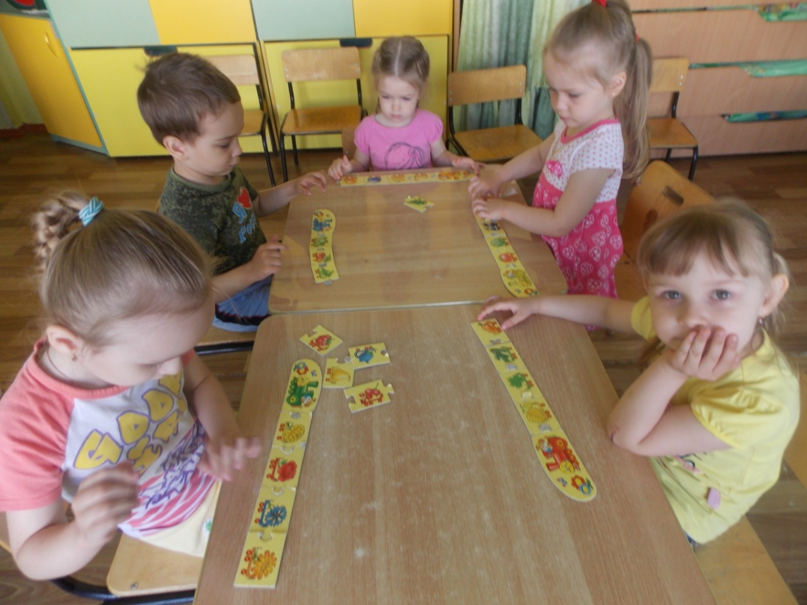
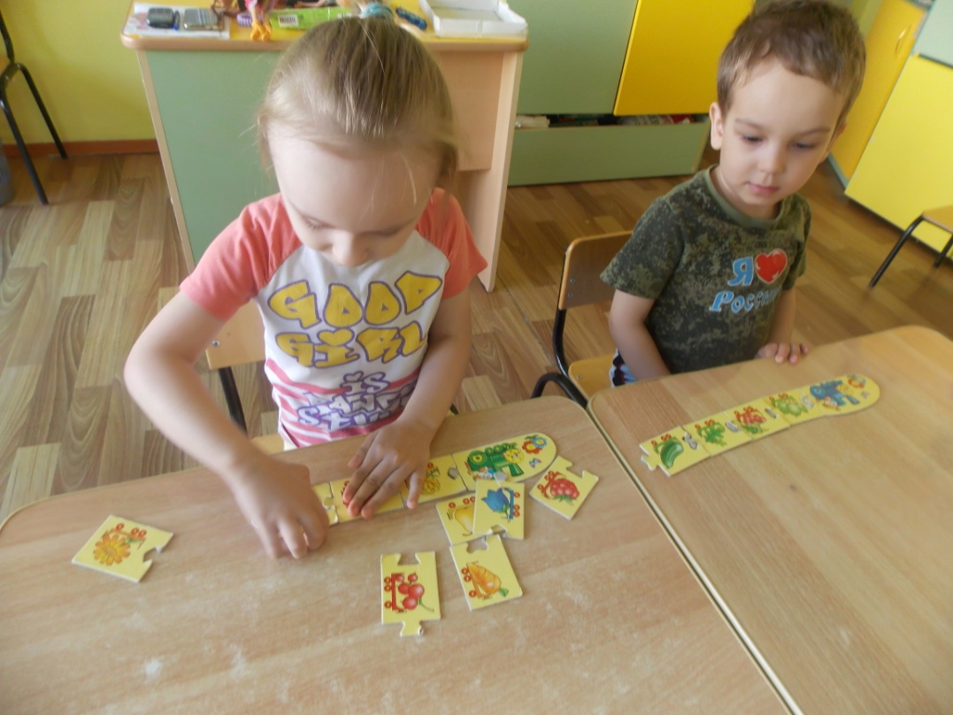

Slide 17
Наблюдения: За транспортом, за птицами, небом, деревьями прохожими людьми, работой дворника; природными явлениями
-Создание условий для самостоятельной деятельности детей:
-Книжный уголок, предметные картинки, художественная литература, мини-музей в группе

Slide 18
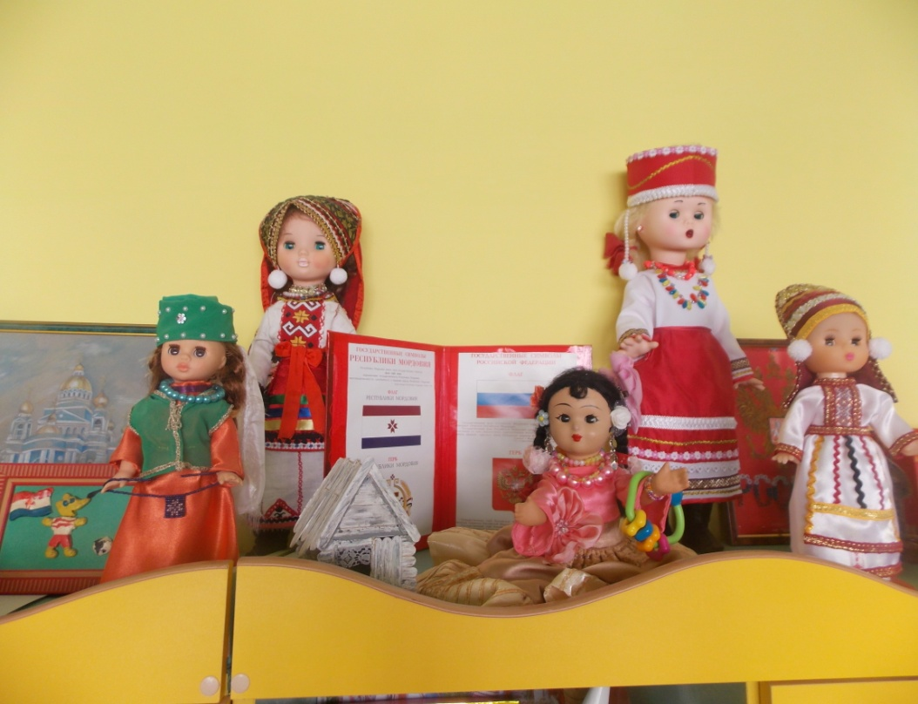
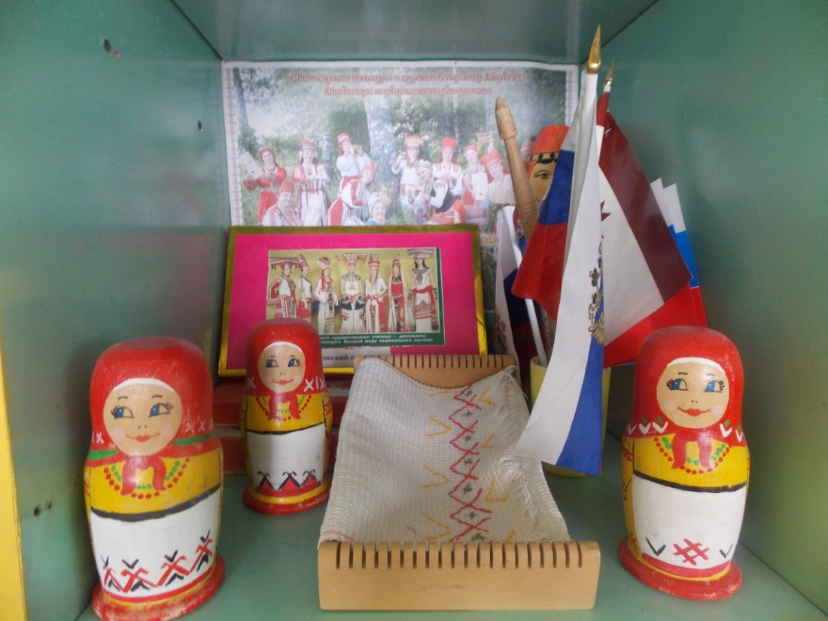

Slide 19
Взаимодействие с родителями:
-Работа с родителями: Привлечь родителей к участию в познавательном проекте «Люблю тебя, мой край родной»
-Принести фотографии на тему «Саранск любимый город».
-Консультация для родителей «Знакомим детей с родным краем»

Slide 20
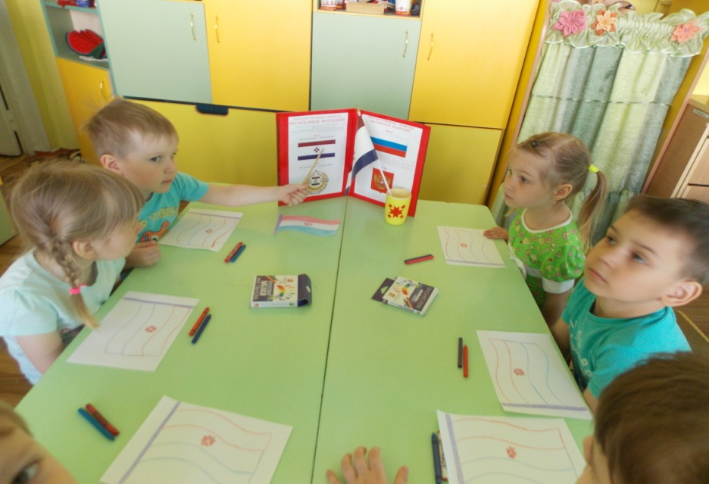
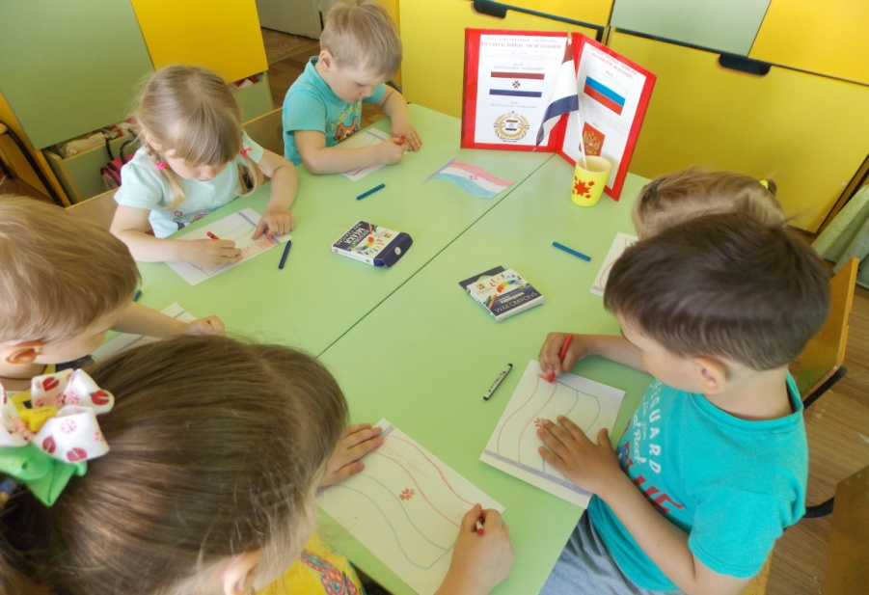
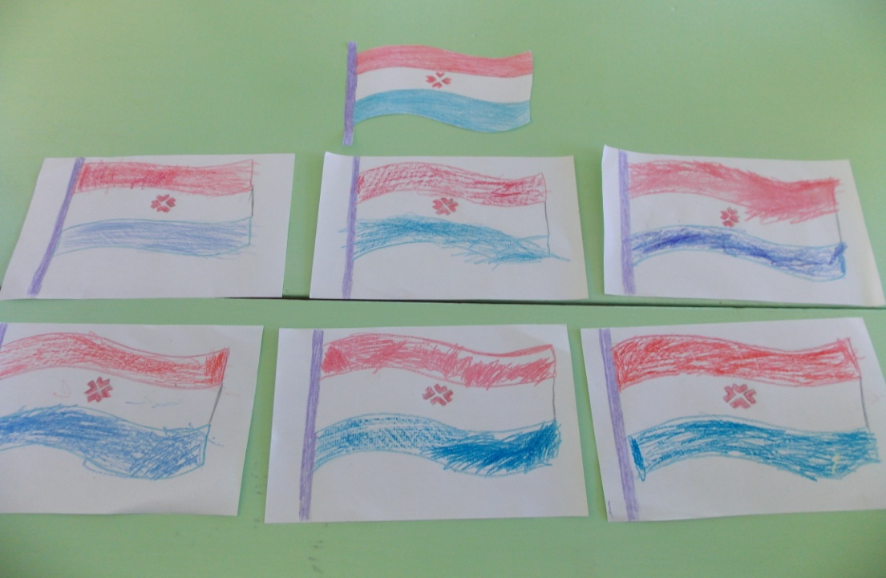
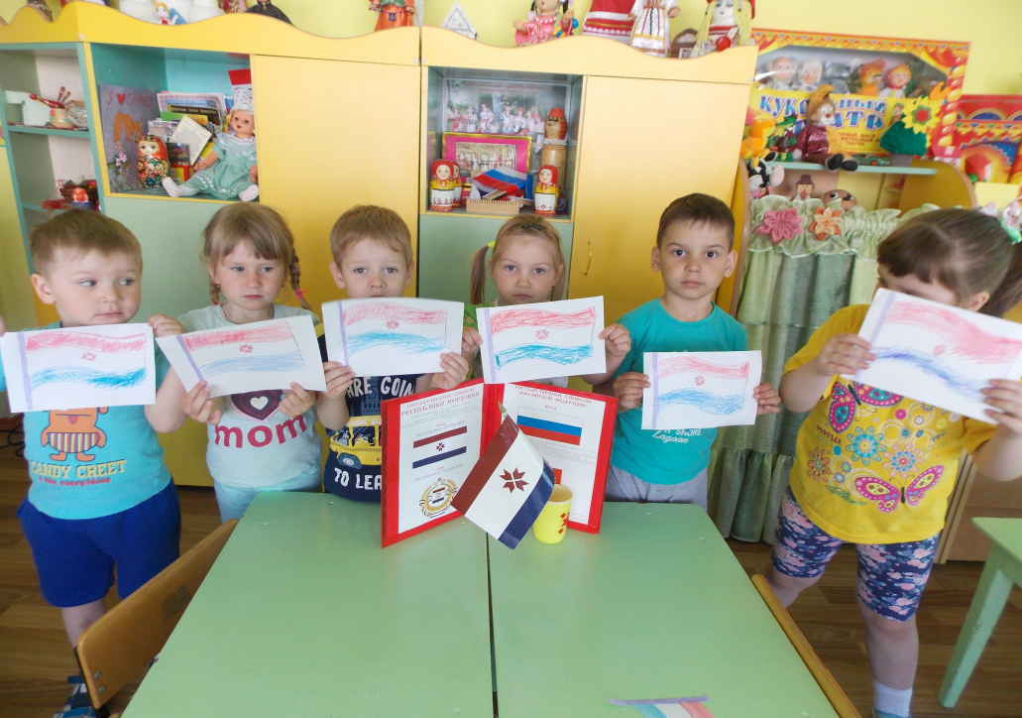
Третий этап – заключительный
Совместная работа с детьми по теме «Край родной…»

